Slide 1



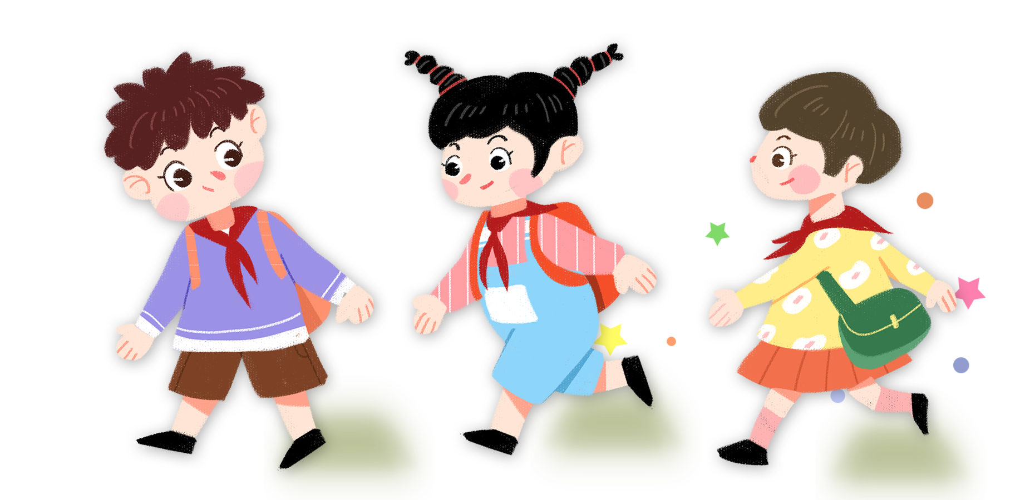
Đ
T
Ậ
P
Ọ
C
BỐN ANH TÀI
(Tiếp Theo)

Slide 2

YÊU
CẦU
CẦN
ĐẠT
1. Kiến thức
- Hiểu ND, ý nghĩa của bài: Ca ngợi sức khoẻ, tài năng, tinh thần đoàn kết chiến đấu chống yêu tinh, cứu dân bản của bốn anh em Cẩu Khây (trả lời được các câu hỏi trong SGK).
2. Kĩ năng
- Biết đọc với giọng kể chuyện, bước đầu biết đọc diễn cảm một đoạn phù hợp nội dung câu chuyện.
3. Phẩm chất
- Giáo dục lòng nhiệt thành làm việc, yêu lao động.
4. Góp phần phát triển năng lực
- Năng lực tự học, NL giao tiếp và hợp tác, NL giải quyết vấn đề và sáng tạo, NL ngôn ngữ, NL thẩm mĩ.
* KNS: Tự nhận thức, xác định giá trị cá nhân, hợp tác, đảm nhận trách nhiệm.

Slide 3
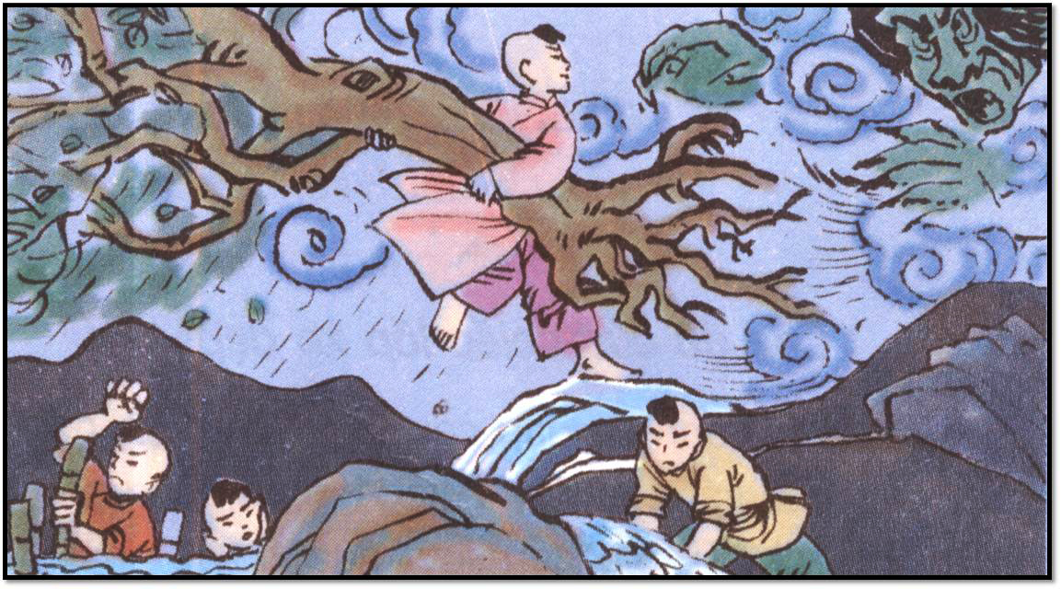
Bốn anh tài
(tiếp theo)
Truyện cổ dân tộc Tày

Slide 4
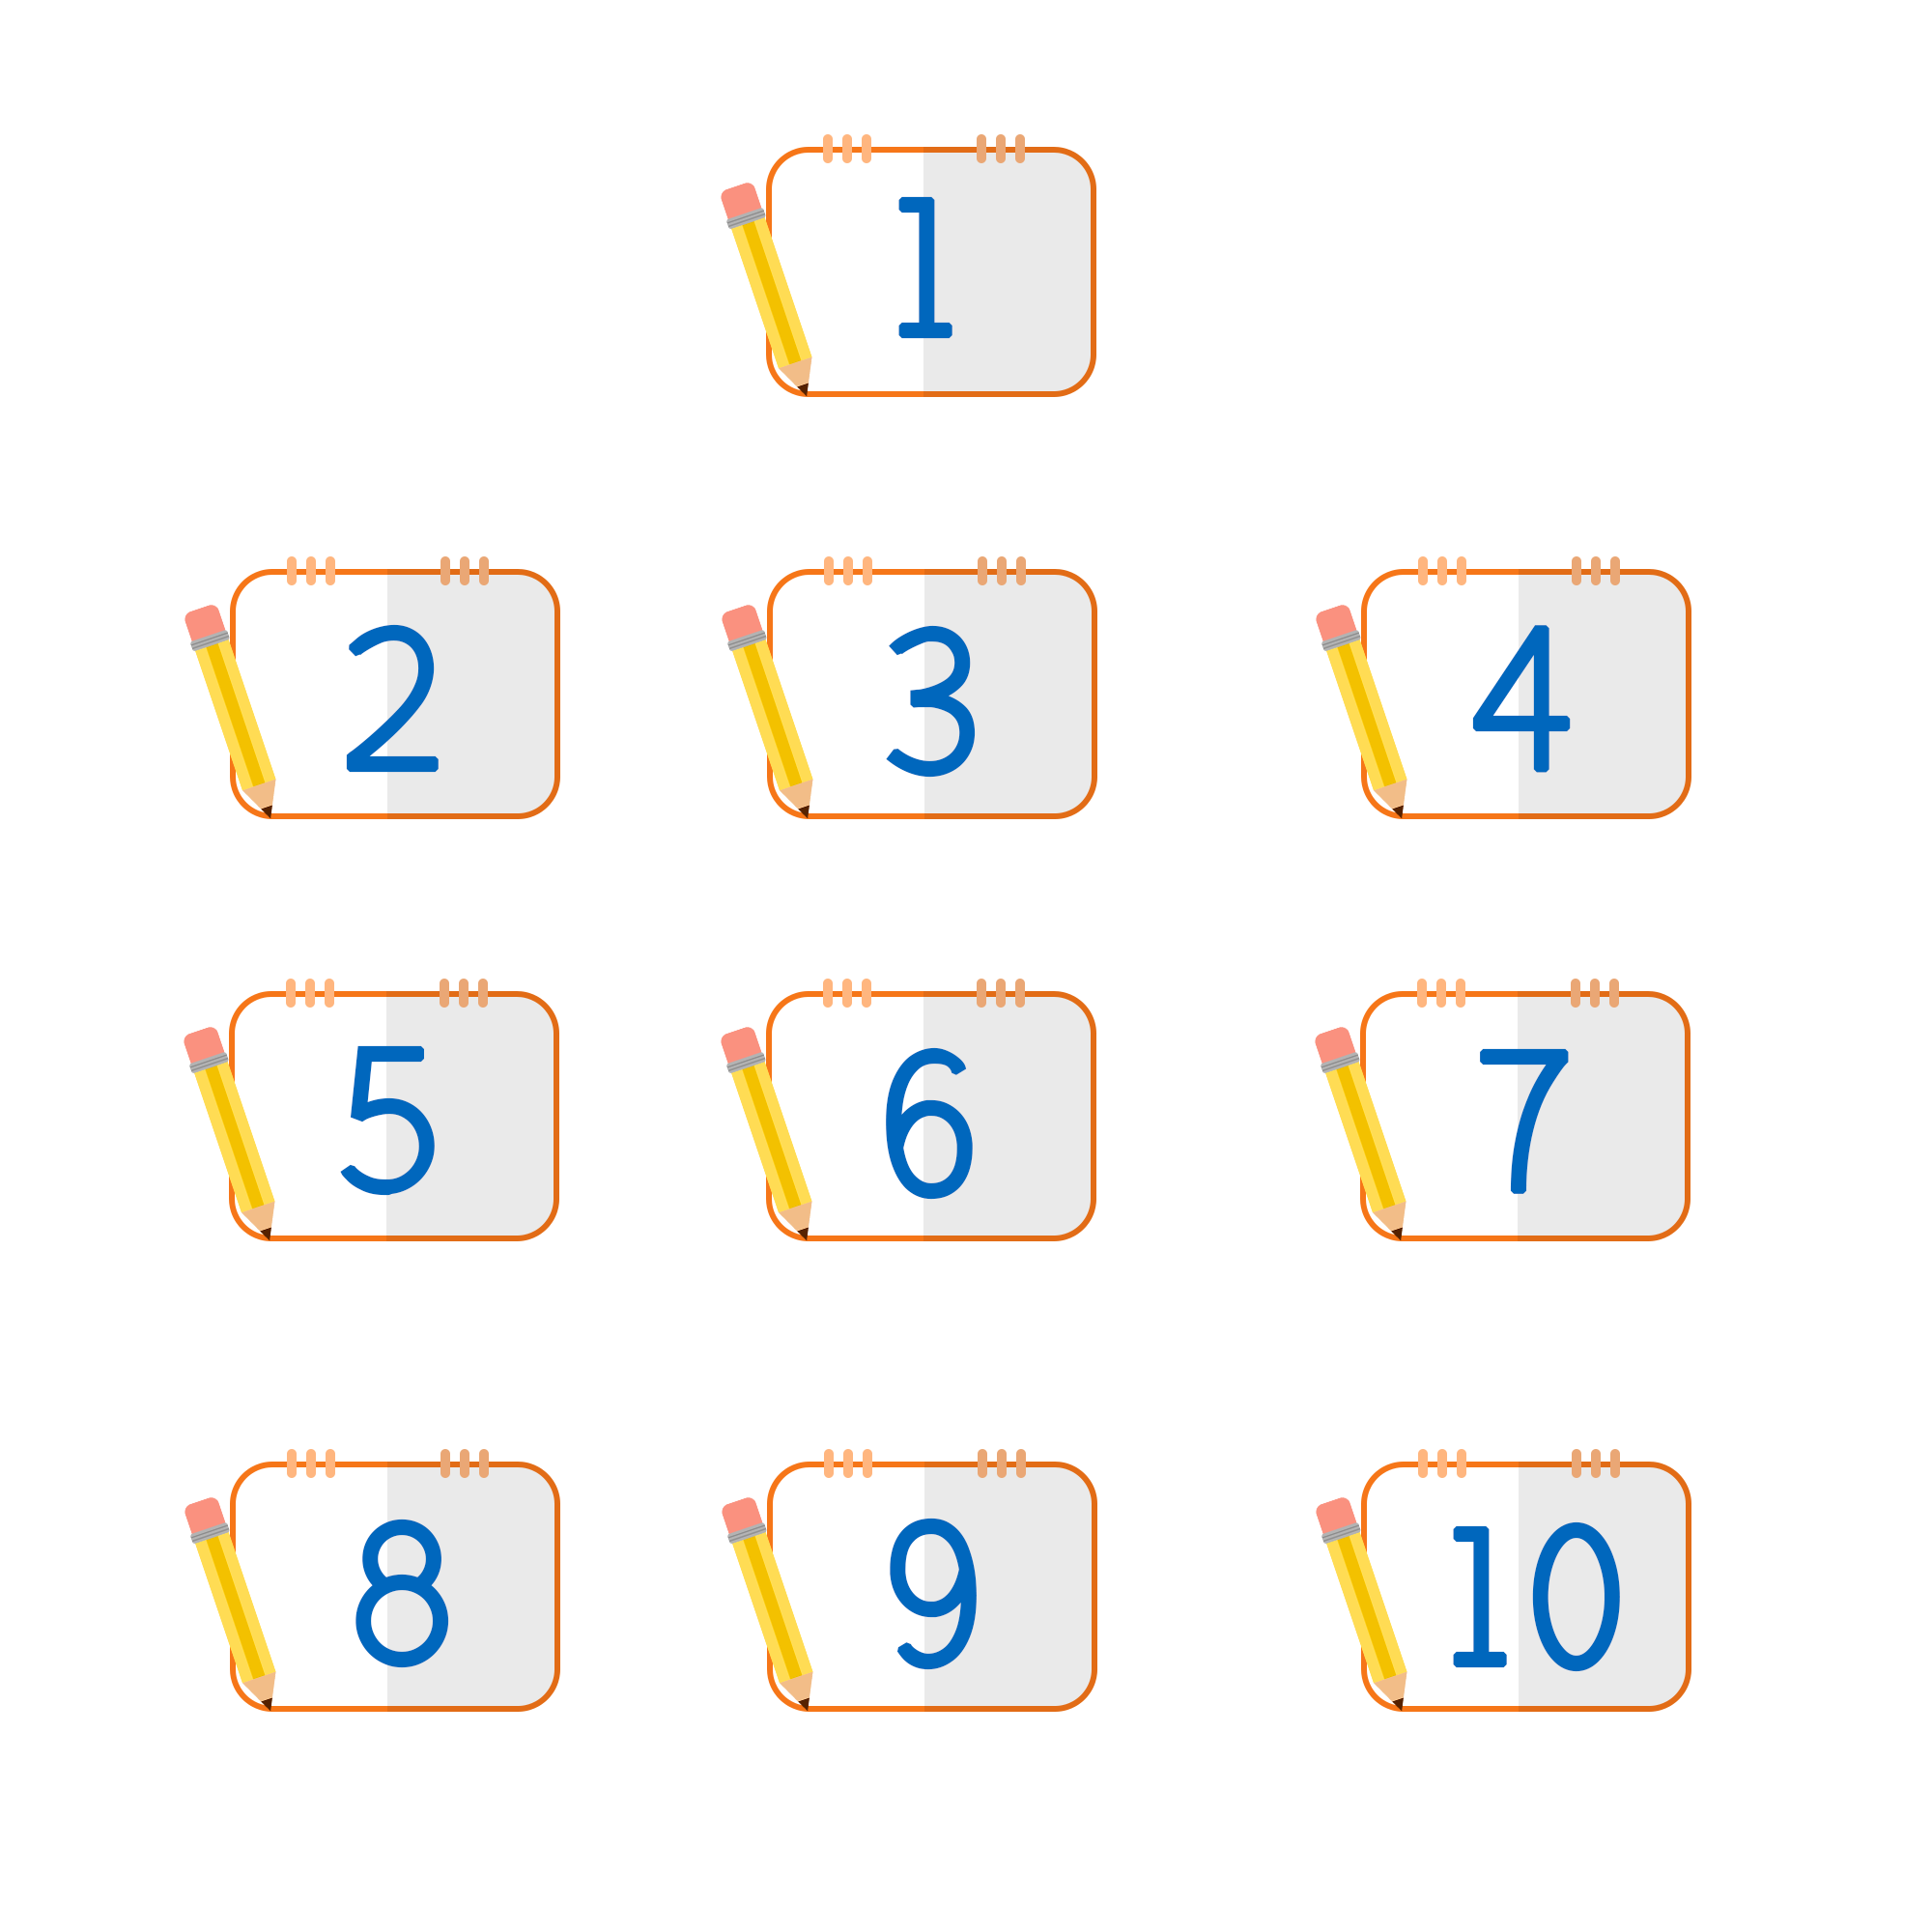
LUYỆN
ĐỌC

Slide 5

Bốn anh tài (tt)
Bốn anh em tìm tới chỗ yêu tinh ở. Nơi đây bản làng vắng teo, chỉ còn mỗi một bà cụ được yêu tinh cho sống sót để chăn bò cho nó. Thấy anh em Cẩu Khây kêu đói, bà cụ nấu cơm cho ăn. Ăn no, bốn cậu bé lăn ra ngủ. Tờ mờ sáng, bỗng có tiếng đập cửa. Biết yêu tinh đã đánh hơi thấy thịt trẻ con, bà cụ liền lay anh em Cẩu Khây dậy, giục chạy trốn. Cẩu Khây bèn nói:
- Bà đừng sợ, anh em chúng cháu đến đây để bắt yêu tinh đấy.
Cẩu Khây hé cửa. Yêu tinh thò đầu vào, lè lưỡi dài như quả núc nác, trợn mắt xanh lè. Nắm Tay Đóng Cọc đấm một cái làm nó gãy gần hết hàm răng. Yêu tinh bỏ chạy. Bốn anh em Cẩu Khây liền đuổi theo nó. Cẩu Khây nhổ cây bên đường quật túi bụi. Yêu tinh đau quá hét lên, gió bão nổi ầm ầm, đất trời tối sầm lại. Đến một thung lũng, yêu tinh dừng lại, phun nước ra như mưa. Nước dâng ngập cả cánh đồng. Nắm Tay Đóng Cọc đóng cọc be bờ ngăn nước lụt, Lấy Tai Tát Nước tát nước ầm ầm qua núi cao, Móng Tay Đục Máng ngả cây khoét máng, khơi dòng nước chảy đi. Chỉ một lúc, mặt đất lại cạn khô. Yêu tinh núng thế, đành phải quy hàng.
Từ đấy, bản làng lại đông vui.
TRUYỆN CỔ DÂN TỘC TÀY

Slide 6



Đoạn 2
Phần còn lại
CHIA
ĐOẠN
Đoạn 1
Từ đầu …
yêu tinh đấy.

Slide 7
Bốn anh tài (tt)
Bốn anh em tìm tới chỗ yêu tinh ở. Nơi đây bản làng vắng teo, chỉ còn mỗi một bà cụ được yêu tinh cho sống sót để chăn bò cho nó. Thấy anh em Cẩu Khây kêu đói, bà cụ nấu cơm cho ăn. Ăn no, bốn cậu bé lăn ra ngủ. Tờ mờ sáng, bỗng có tiếng đập cửa. Biết yêu tinh đã đánh hơi thấy thịt trẻ con, bà cụ liền lay anh em Cẩu Khây dậy, giục chạy trốn. Cẩu Khây bèn nói:
- Bà đừng sợ, anh em chúng cháu đến đây để bắt yêu tinh đấy.
Cẩu Khây hé cửa. Yêu tinh thò đầu vào, lè lưỡi dài như quả núc nác, trợn mắt xanh lè. Nắm Tay Đóng Cọc đấm một cái làm nó gãy gần hết hàm răng. Yêu tinh bỏ chạy. Bốn anh em Cẩu Khây liền đuổi theo nó. Cẩu Khây nhổ cây bên đường quật túi bụi. Yêu tinh đau quá hét lên, gió bão nổi ầm ầm, đất trời tối sầm lại. Đến một thung lũng, yêu tinh dừng lại, phun nước ra như mưa. Nước dâng ngập cả cánh đồng. Nắm Tay Đóng Cọc đóng cọc be bờ ngăn nước lụt, Lấy Tai Tát Nước tát nước ầm ầm qua núi cao, Móng Tay Đục Máng ngả cây khoét máng, khơi dòng nước chảy đi. Chỉ một lúc, mặt đất lại cạn khô. Yêu tinh núng thế, đành phải quy hàng.
Từ đấy, bản làng lại đông vui.
TRUYỆN CỔ DÂN TỘC TÀY

Slide 8



Luyện đọc từ khó
sống sót
quật túi bụi
lè lưỡi
khoét máng
núc nác

Slide 9

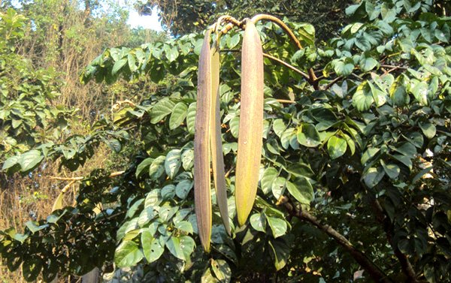
Núc nác:
Cây thân gỗ, lá chỉ có ở ngọn, quả rất dài, dẹt và rộng
GIẢI
NGHĨA TỪ
Núng thế:
Lâm vào thế yếu, không chống đỡ được nữa.

Slide 10


Giọng hồi hộp ở đoạn anh em Cẩu Khây tới chỗ yêu tinh, giọng gấp gáp, dồn dập ở đoạn miêu tả cuộc chiến đấu của bốn anh em với yêu tinh và trở lại giọng khoan thai ở đoạn yêu tinh quy hàng, bản làng lại đông vui.

Slide 11
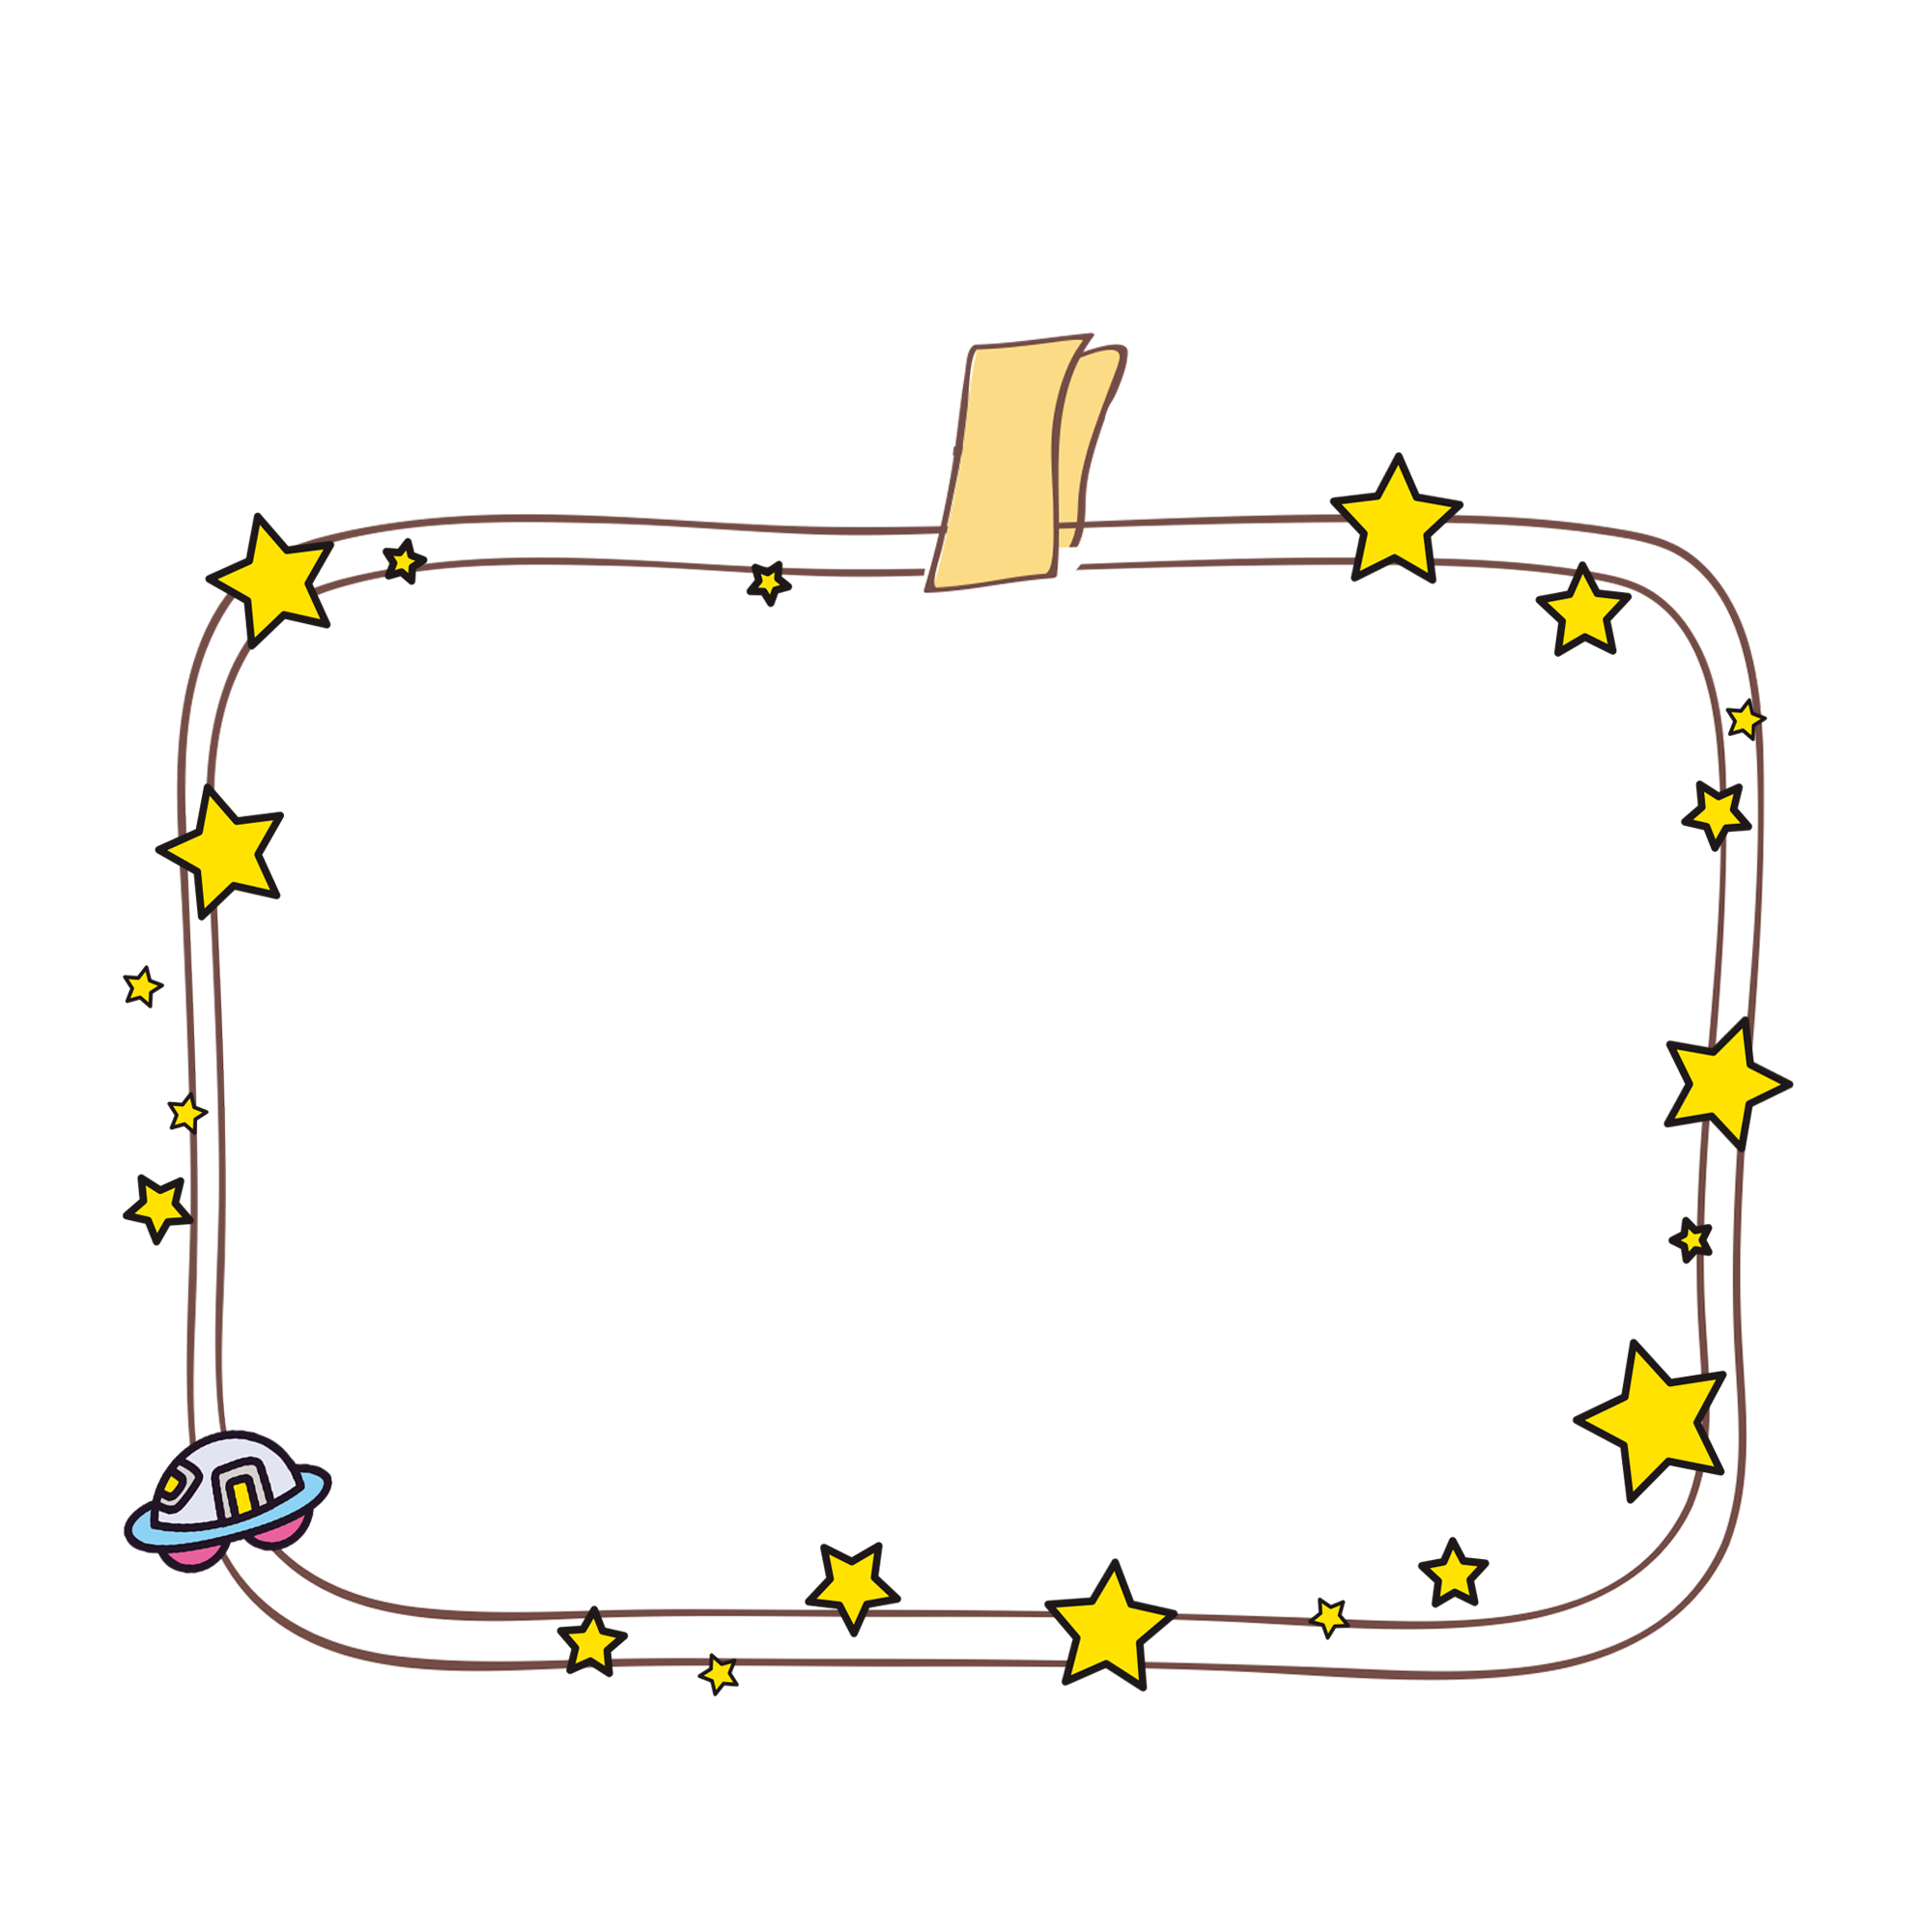




LUYỆN ĐỌC
NHÓM ĐÔI

Slide 12
TÌM HIỂU BÀI

Slide 13
Bốn anh tài (tt)
Bốn anh em tìm tới chỗ yêu tinh ở. Nơi đây bản làng vắng teo, chỉ còn mỗi một bà cụ được yêu tinh cho sống sót để chăn bò cho nó. Thấy anh em Cẩu Khây kêu đói, bà cụ nấu cơm cho ăn. Ăn no, bốn cậu bé lăn ra ngủ. Tờ mờ sáng, bỗng có tiếng đập cửa. Biết yêu tinh đã đánh hơi thấy thịt trẻ con, bà cụ liền lay anh em Cẩu Khây dậy, giục chạy trốn. Cẩu Khây bèn nói:
- Bà đừng sợ, anh em chúng cháu đến đây để bắt yêu tinh đấy.
1. Tới nơi yêu tinh ở, anh em Cẩu Khây đã gặp ai và được giúp đỡ như thế nào?
Bốn anh em gặp được bà cụ già, được bà nấu cơm cho ăn và cho ngủ nhờ.

Slide 14
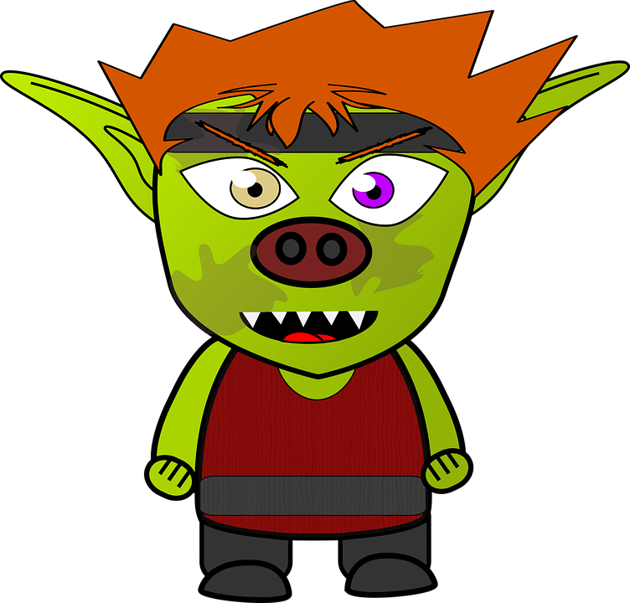
Bốn anh em tìm tới chỗ yêu tinh ở. Nơi đây bản làng vắng teo, chỉ còn mỗi một bà cụ được yêu tinh cho sống sót để chăn bò cho nó. Thấy anh em Cẩu Khây kêu đói, bà cụ nấu cơm cho ăn. Ăn no, bốn cậu bé lăn ra ngủ. Tờ mờ sáng, bỗng có tiếng đập cửa. Biết yêu tinh đã đánh hơi thấy thịt trẻ con, bà cụ liền lay anh em Cẩu Khây dậy, giục chạy trốn. Cẩu Khây bèn nói:
- Bà đừng sợ, anh em chúng cháu đến đây để bắt yêu tinh đấy.
2. Thấy yêu tinh về, bà cụ đã làm gì?
Bà cụ giục bốn anh em chạy trốn.

Slide 15
3. Hãy thuật lại cuộc chiến của bốn anh em Cẩu Khây.
Cẩu Khây hé cửa. Yêu tinh thò đầu vào, lè lưỡi dài như quả núc nác, trợn mắt xanh lè. Nắm Tay Đóng Cọc đấm một cái làm nó gãy gần hết hàm răng. Yêu tinh bỏ chạy. Bốn anh em Cẩu Khây liền đuổi theo nó. Cẩu Khây nhổ cây bên đường quật túi bụi. Yêu tinh đau quá hét lên, gió bão nổi ầm ầm, đất trời tối sầm lại. Đến một thung lũng, yêu tinh dừng lại, phun nước ra như mưa. Nước dâng ngập cả cánh đồng. Nắm Tay Đóng Cọc đóng cọc be bờ ngăn nước lụt, Lấy Tai Tát Nước tát nước ầm ầm qua núi cao, Móng Tay Đục Máng ngả cây khoét máng, khơi dòng nước chảy đi. Chỉ một lúc, mặt đất lại cạn khô. Yêu tinh núng thế, đành phải quy hàng.

Slide 16
Cẩu Khây hé cửa. Yêu tinh thò đầu vào, lè lưỡi dài như quả núc nác, trợn mắt xanh lè. Nắm Tay Đóng Cọc đấm một cái làm nó gãy gần hết hàm răng. Yêu tinh bỏ chạy. Bốn anh em Cẩu Khây liền đuổi theo nó. Cẩu Khây nhổ cây bên đường quật túi bụi. Yêu tinh đau quá hét lên, gió bão nổi ầm ầm, đất trời tối sầm lại. Đến một thung lũng, yêu tinh dừng lại, phun nước ra như mưa. Nước dâng ngập cả cánh đồng. Nắm Tay Đóng Cọc đóng cọc be bờ ngăn nước lụt, Lấy Tai Tát Nước tát nước ầm ầm qua núi cao, Móng Tay Đục Máng ngả cây khoét máng, khơi dòng nước chảy đi. Chỉ một lúc, mặt đất lại cạn khô. Yêu tinh núng thế, đành phải quy hàng.
Từ đấy, bản làng lại đông vui.
4: Yêu tinh có phép thuật gì đặc biệt?
Yêu tinh có thể phun nước như mưa làm ngập cả cánh đồng, làng mạc.

Slide 17


5: Vì sao anh em Cẩu Khây chiến thắng được yêu tinh?
Bốn anh em có sức khoẻ và tài năng phi thường.
Vì bốn anh em đoàn kết, đồng tập hợp lực, dũng cảm.

Slide 18
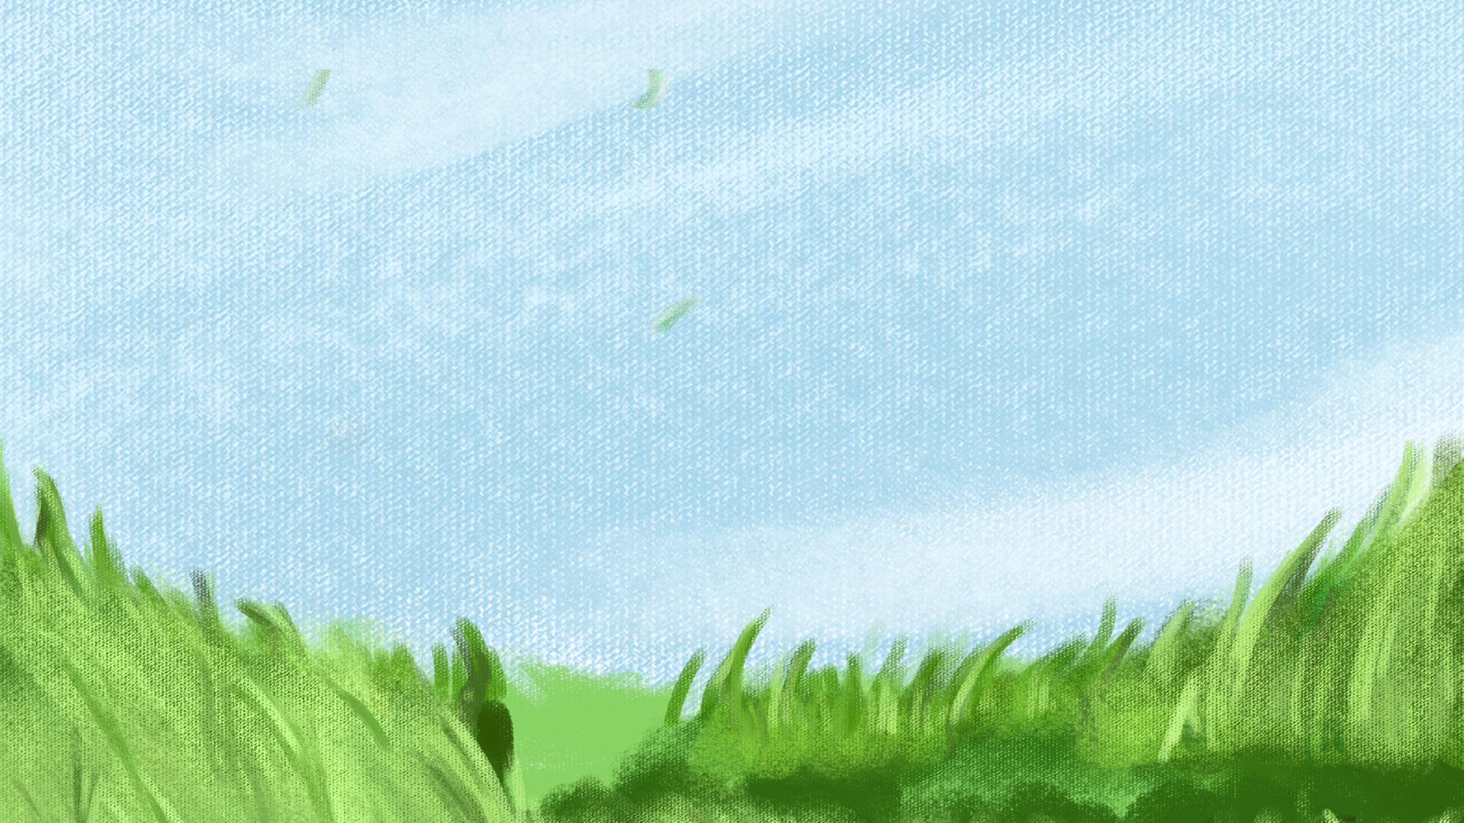


NỘI DUNG
Câu chuyện ca ngợi sức khỏe, tài năng, tinh thần đoàn kết, hiệp lực chiến đấu quy phục yêu tinh, cứu dân làng của anh em Cẩu Khây.

Slide 19
LUYỆN ĐỌC
DIỄN CẢM

Slide 20
Cẩu Khây hé cửa. Yêu tinh thò đầu vào, lè lưỡi dài như quả núc nác, trợn mắt xanh lè. Nắm Tay Đóng Cọc đấm một cái làm nó gãy gần hết hàm răng. Yêu tinh bỏ chạy. Bốn anh em Cẩu Khây liền đuổi theo nó. Cẩu Khây nhổ cây bên đường quật túi bụi. Yêu tinh đau quá hét lên, gió bão nổi ầm ầm, đất trời tối sầm lại.

Slide 21

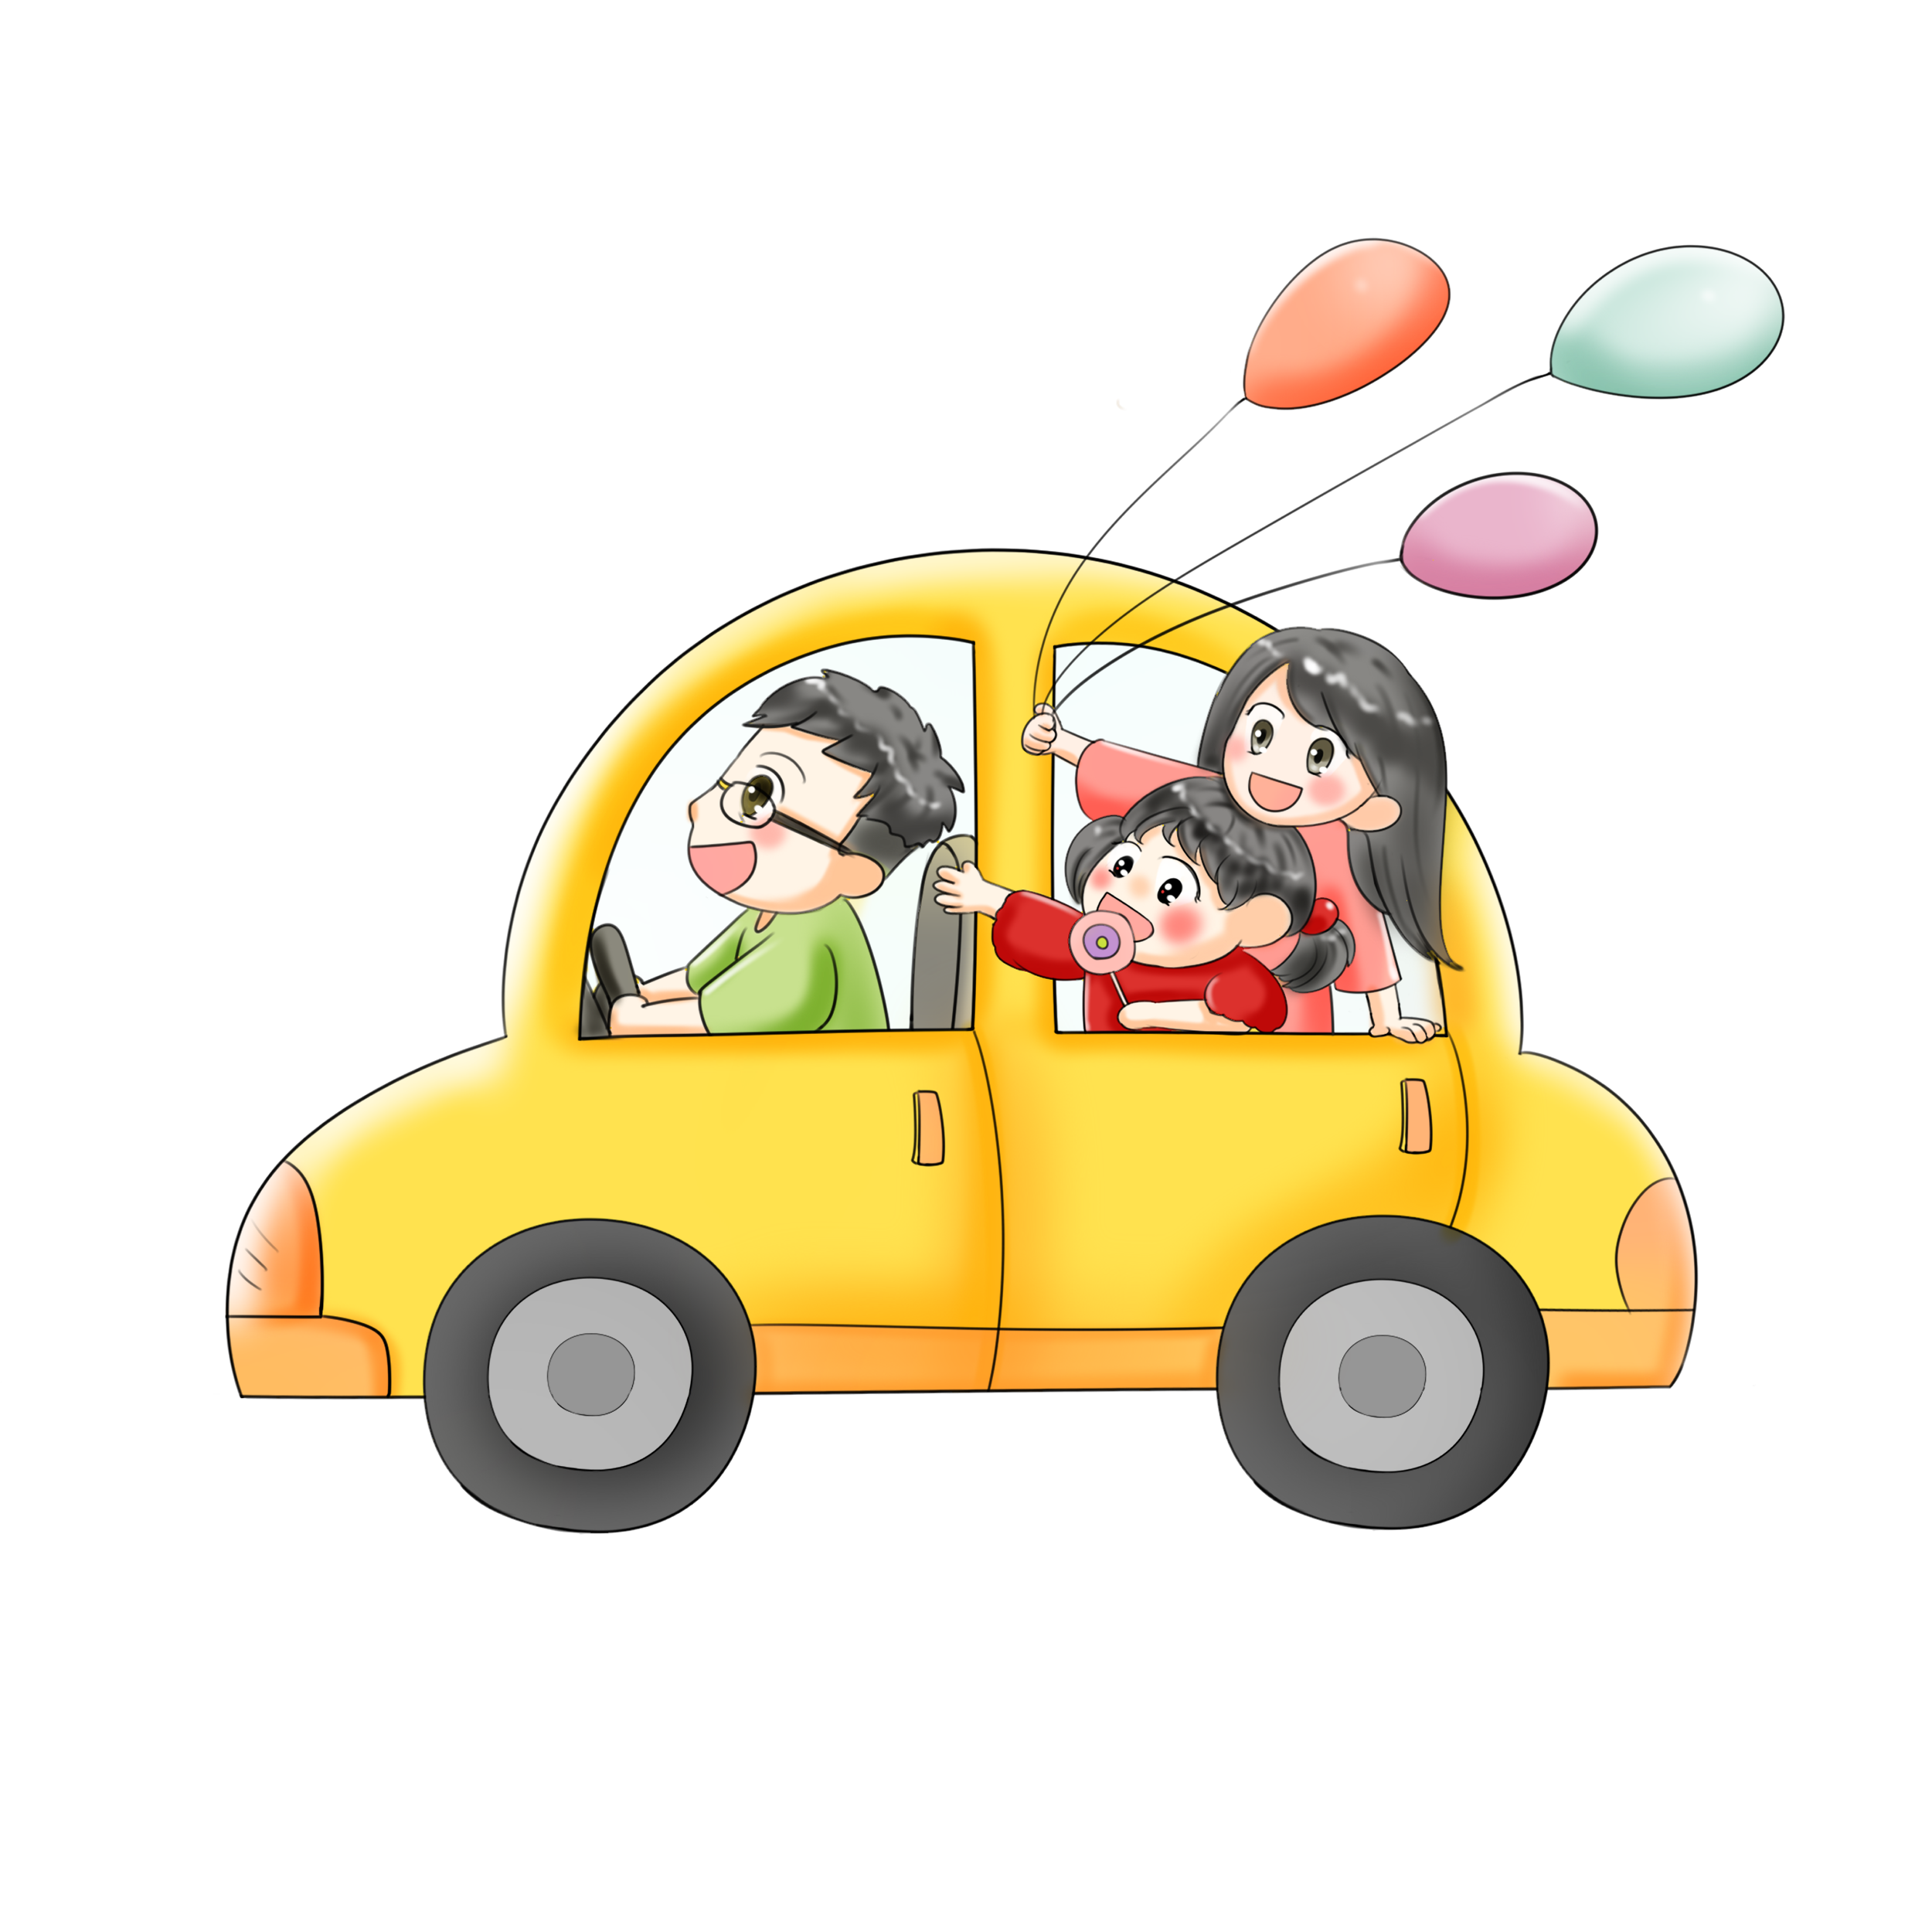
DẶN DÒ
Luyện đọc diễn cảm
Chuẩn bị bài sau

Slide 22


Chúc các em
học tốt
Chúc các em
học tốt

